Slide 1
Expresiones regulares
Lilliana uribe

Slide 2
¿Que son ?
Todos los lenguajes de programación tiene un patrón que se crea para validar cualquier cosa.
Patron del lenguaje
Ingreso de un valor
Patron de validación
El que ingresa el usuario

Slide 3
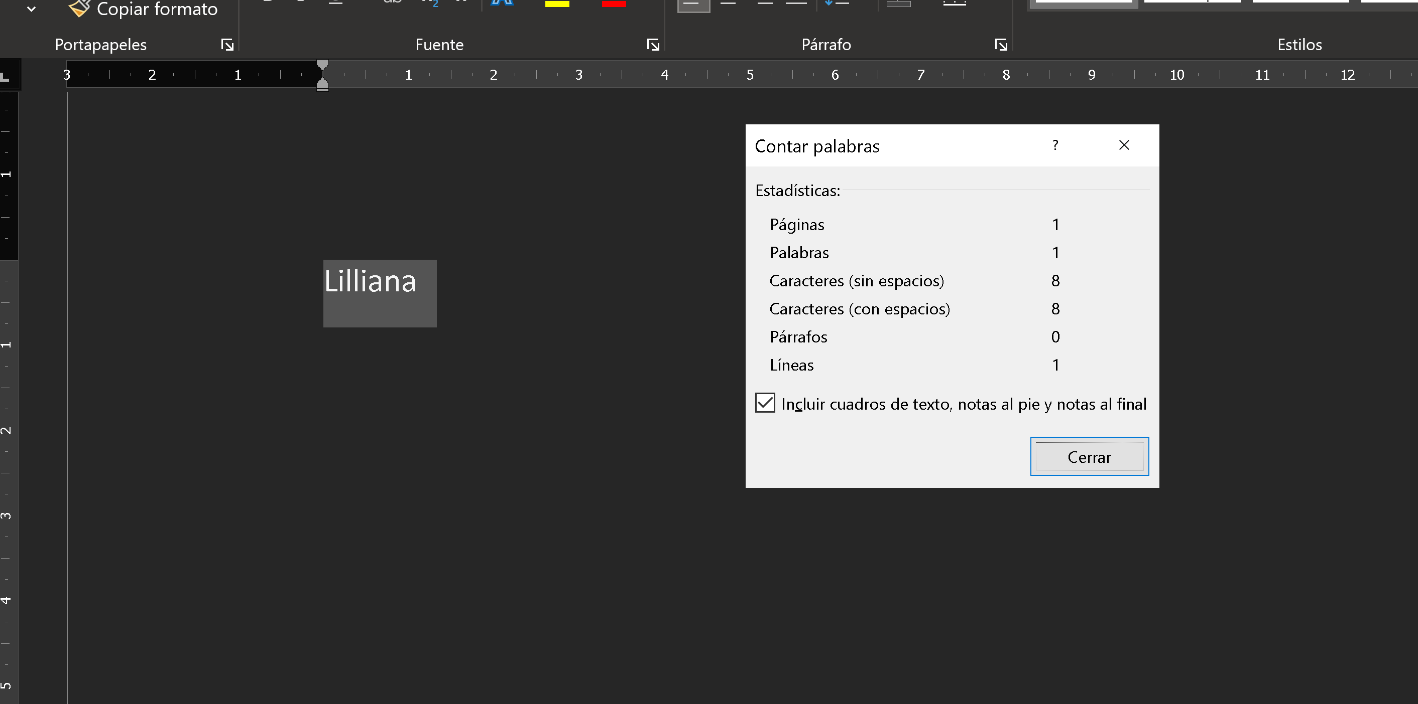

Slide 4
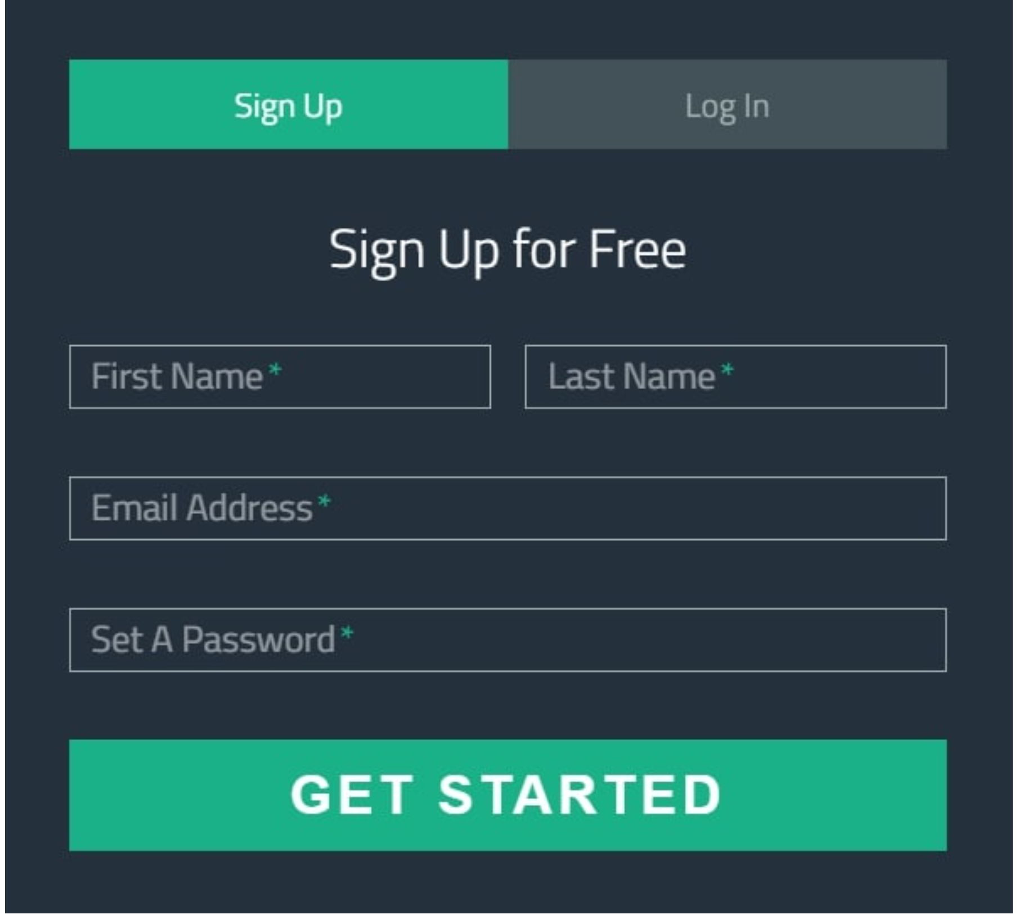
formulario
Sea texto y solo me ingresa 12 carateres
Sea texto y solo me ingresa 12 carateres
Alfanumerico (texto) 24 carateres
Alfanumerico (texto)
Priera letra mayuscula
Comominimo 5 letras
Como mínimo 5 números.
Comominimo un carater especial(.,---,***---;!!”$%%#$)

Slide 5
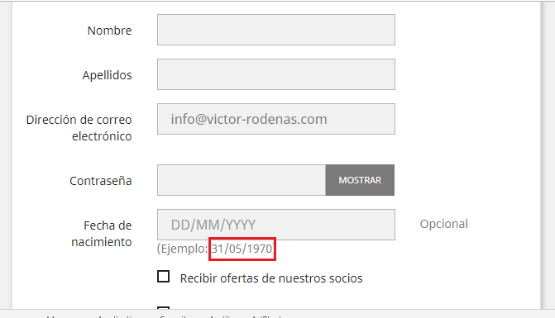
Patron de fecha y correo
Texto @ texto . texto
dia, mes y año

Slide 6
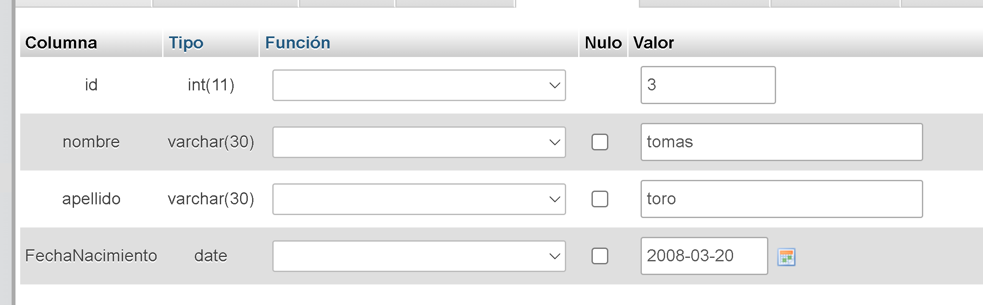
En las base de datos la fecha la recibe tipo americano

Slide 7
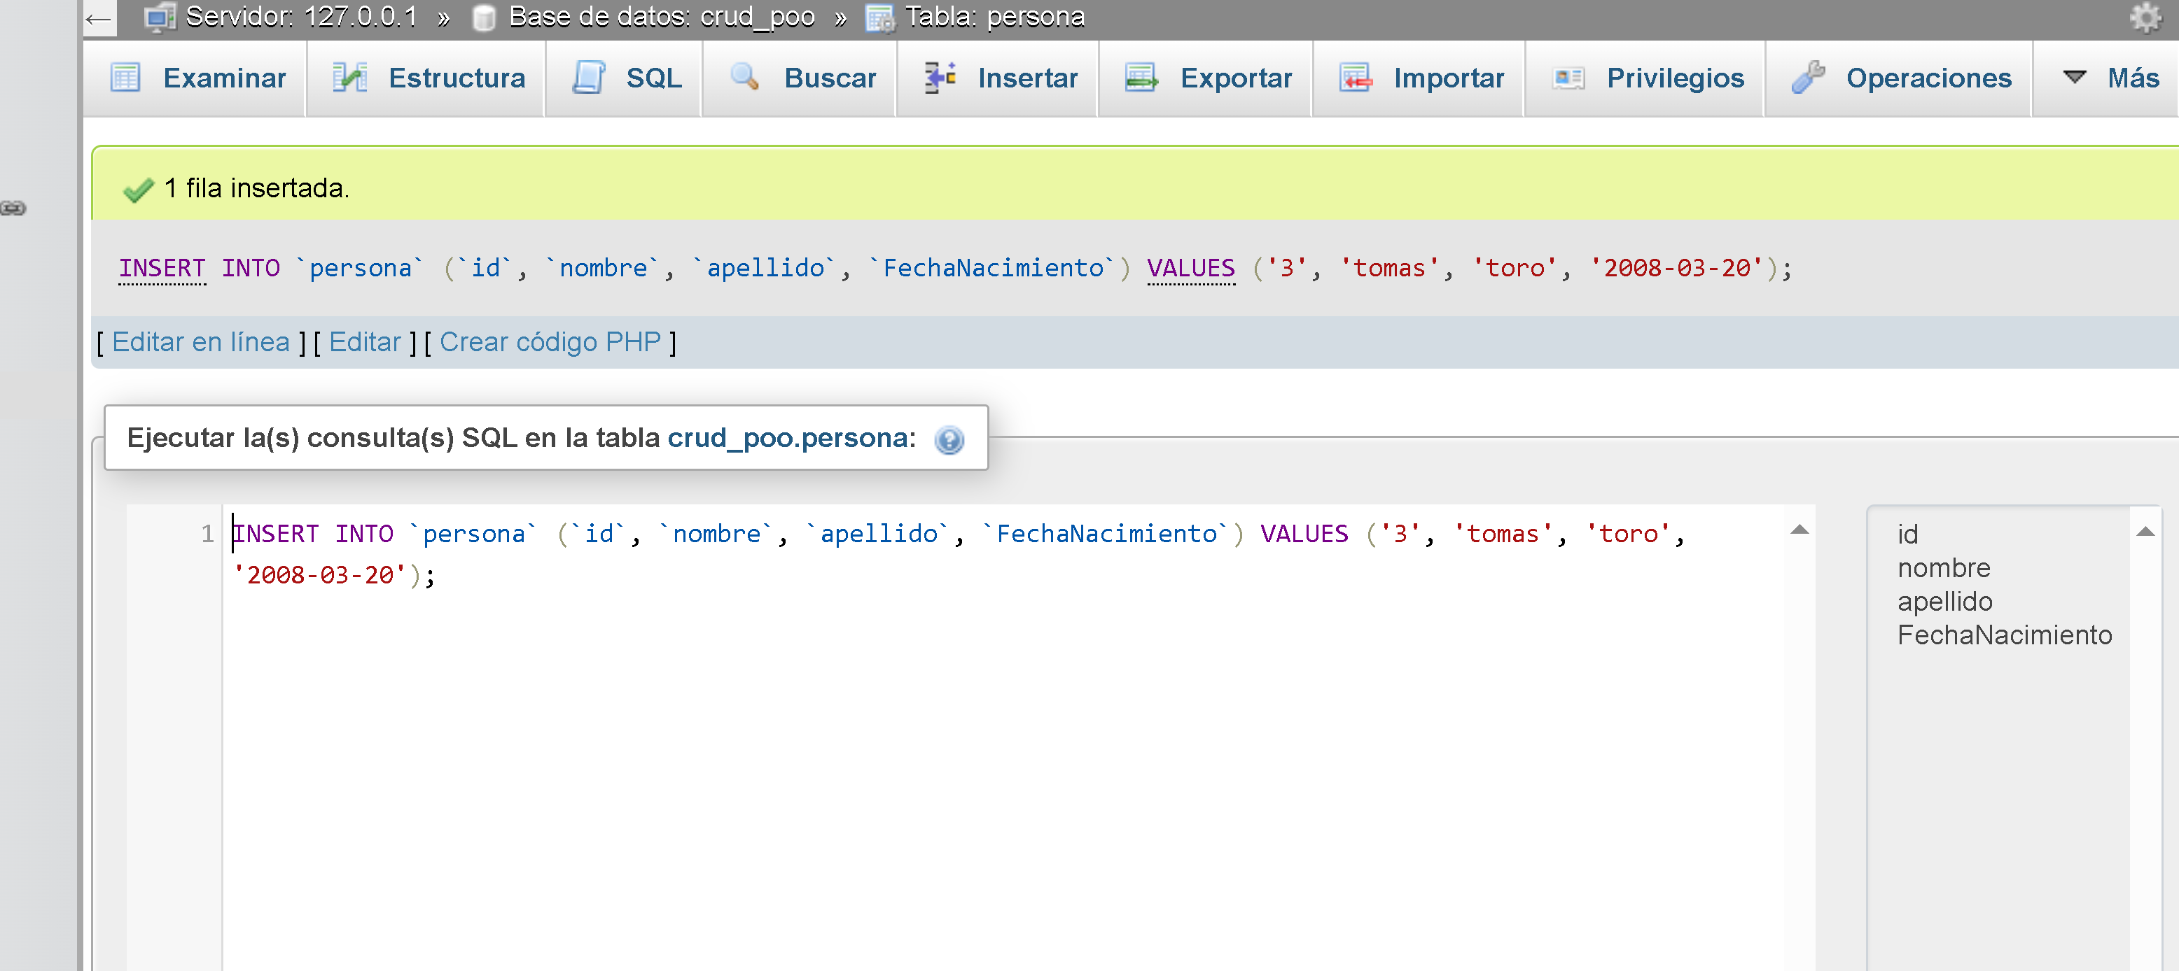

Slide 8
expresiones
Todos los lenguajes de programación
La documentación de somo se crea es similar para todos los lenguajes de programación
Como un patrón que valida el ingreso correcto de los datos

Slide 9
Expresiones del proyecto
Dimensión de campo
Correo
Validador de contraseña
Correo electrónico
Tipo numérico
Tipo fecha
Direccion (longitud)
Tipo texto
URL

Slide 10
Ejemplos:
email

Slide 11
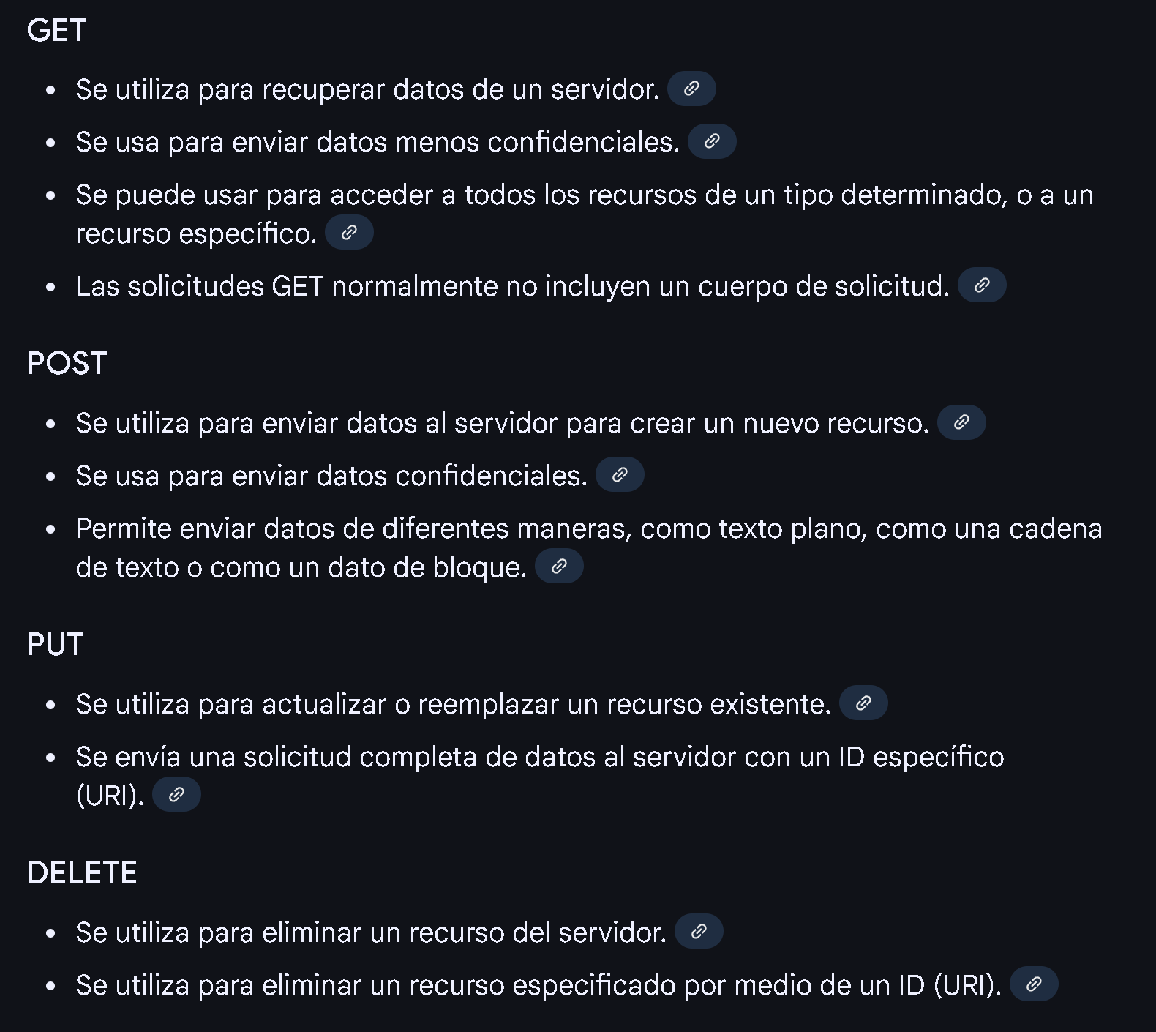

Slide 12
explicacines
https://learn.microsoft.com/es-es/dotnet/standard/base-types/regular-expression-language-quick-reference
https://adictosaltrabajo.com/2015/01/29/regexsam/
https://drive.google.com/drive/folders/1vmPonE3cAZyLDNYY5FPmN2gb5ZJUhsTP
https://cdnjs.com/libraries/AlertifyJS

Slide 13
